Slide 1
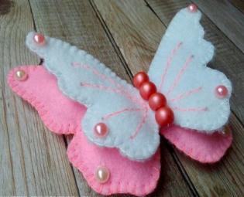
Мастер – класс Бабочка из фетра

Slide 2
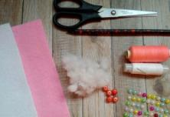
Материалы, инструменты:
Цветной фетр - розовый, белый (можно использовать цвета по выбору);
Синтетический наполнитель – синтепон, холлофайбер, синтепух;
Нитки в цвет фетра, бусины, клеевые стразы, ножницы, швейная игла;
Бумага или картон для выполнения шаблона бабочки, простой карандаш, линейка.

Slide 3
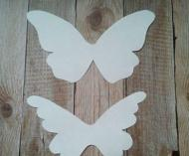
Последовательность выполнения:
Из бумаги или картона вырезать два шаблона бабочки. Обратите внимание, что крылья у бабочек разные по размеру, одна бабочка немного больше.

Slide 4
Шаблон бабочки из бумаги – симметричное вырезание

Slide 5
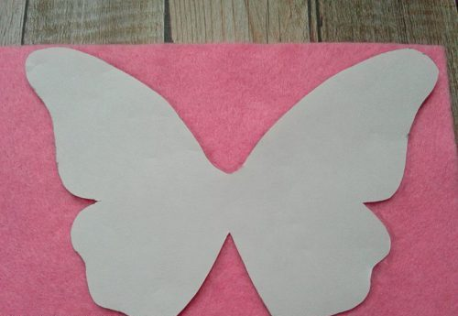
Обвести на розовом фетре бабочку большего размера (нижняя бабочка) – 2 детали.

Slide 6
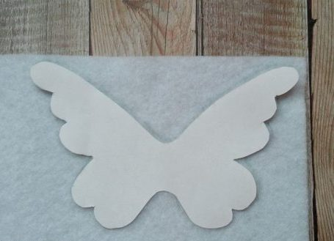
Обвести на белом фетре бабочку меньшего размера (верхняя бабочка) – 2 детали.

Slide 7
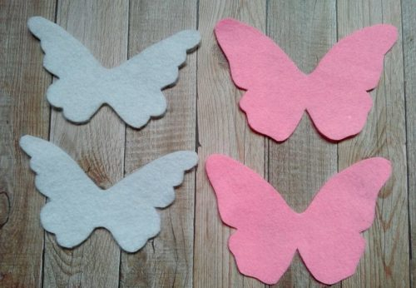
Детали бабочек аккуратно вырезать

Slide 8
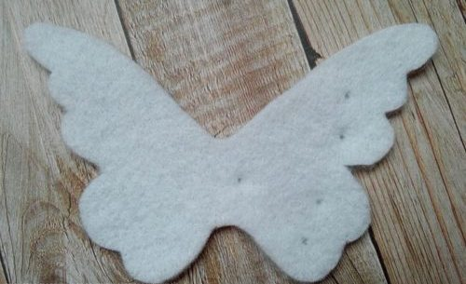
Поверхность белых крыльев украшена простой вышивкой. Простым карандашом наметить точки в центре и по краю крыла.

Slide 9
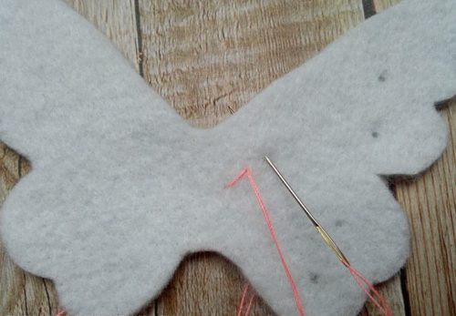
Вдеть в иголку для вышивания розовую нитку. Сделать узелок и закрепить его с обратной стороны крыла. Вывести иголку через центр заготовки и делать прямые стежки (шов «назад иголка» ) в направлении верхней точки.

Slide 10
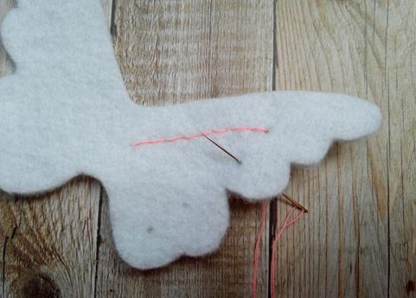
В данной работе можно использовать тамбурный шов. Сделав последний стежок, нужно протолкнуть иголку снизу в следующую точку. Теперь работу повернуть и выполнять к центру.

Slide 11
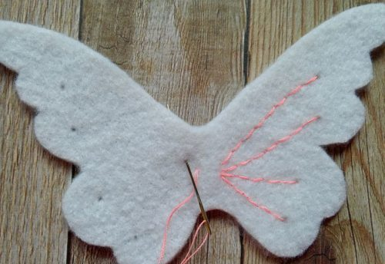
Далее, начинайте вышивать следующую линию. Левое крыло вышивать аналогично, от центра.

Slide 12
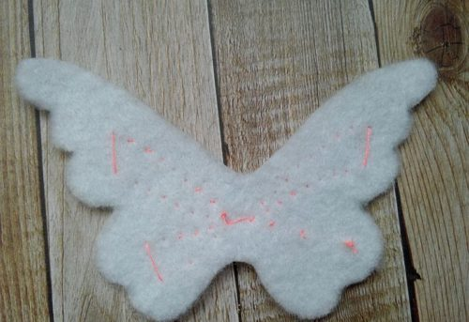
Узелки нужно делать на изнаночной стороне, их не должно быть видно.

Slide 13
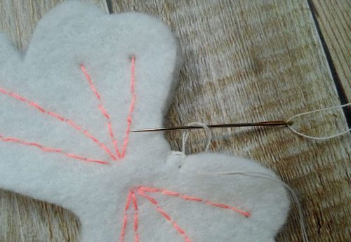
Сложить два белых крыла вместе, соединить и сшить межу собой по всему контуру бабочки петельным обмёточным стежком. Работу выполнять от середины бабочки.

Slide 14
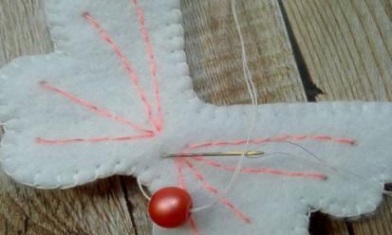
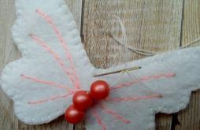
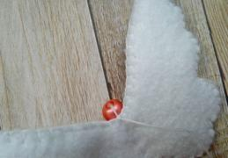
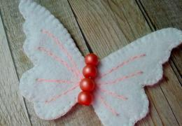
По центру бабочки пришить бусины

Slide 15
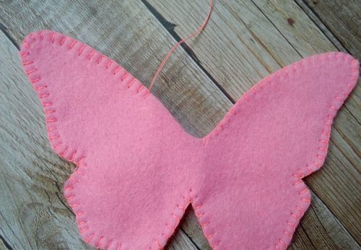
Две детали розовых крыльев сшить меду собой аналогично (как белые) петельным обмёточным стежком

Slide 16
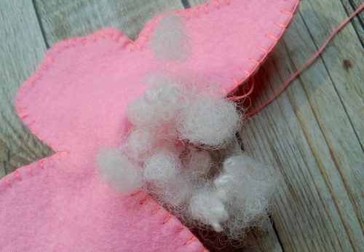
В конце строчки оставить не зашитым отверстие (3-4 см.). Через отверстие бабочку наполнить синтетическим наполнителем

Slide 17
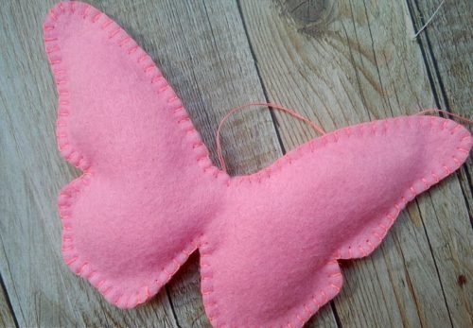
Отверстие зашить, бабочку аккуратно расправить

Slide 18
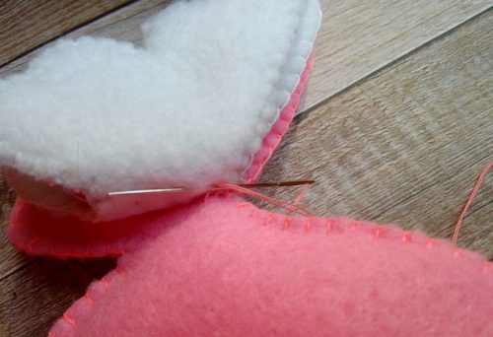
Приложить верхнюю белую бабочку к нижней розовой бабочке. Соединить по центру косым стежком.

Slide 19
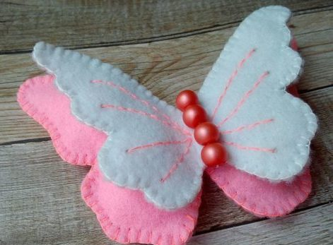
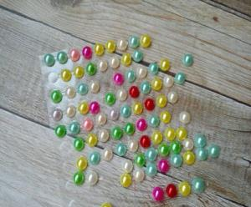
Украсить крылья бабочки стразами с клеевым покрытием.

Slide 20
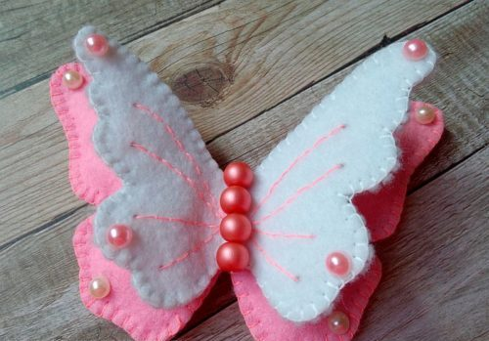
Чудесная бабочка готова!

Slide 21
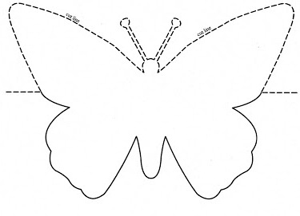
Шаблон бабочки

